Slide 1
好書推薦說明

Slide 2
本學期好書推薦要項
第一次截止日：4/9
第二次截止日：5/25 (原訂6/2，因應畢業典禮，提前一週)

Slide 3
舊制
導師老師指派
學生自行決定書籍

Slide 4
試辦
由閱推教師結合校內閱讀推動方向指定相關書籍
指定書籍分為可外借及不可外借兩種
指定書籍以圖書館書櫃櫃位為單位
優點： 1.增廣學生閱讀範疇，避免閱讀偏食 2.提升圖書館書籍使用率

Slide 5
指定書籍
高年級
中年級
低年級
｢與作家有約｣相關書籍--胡妙芬作品(不可外借) 1.中、高年級：達克比辦案系列1-5集 (另有班書傳閱、愛的書庫) 2.低年級、三年級：天下第一龍 (另有愛的書庫傳閱)

Slide 6
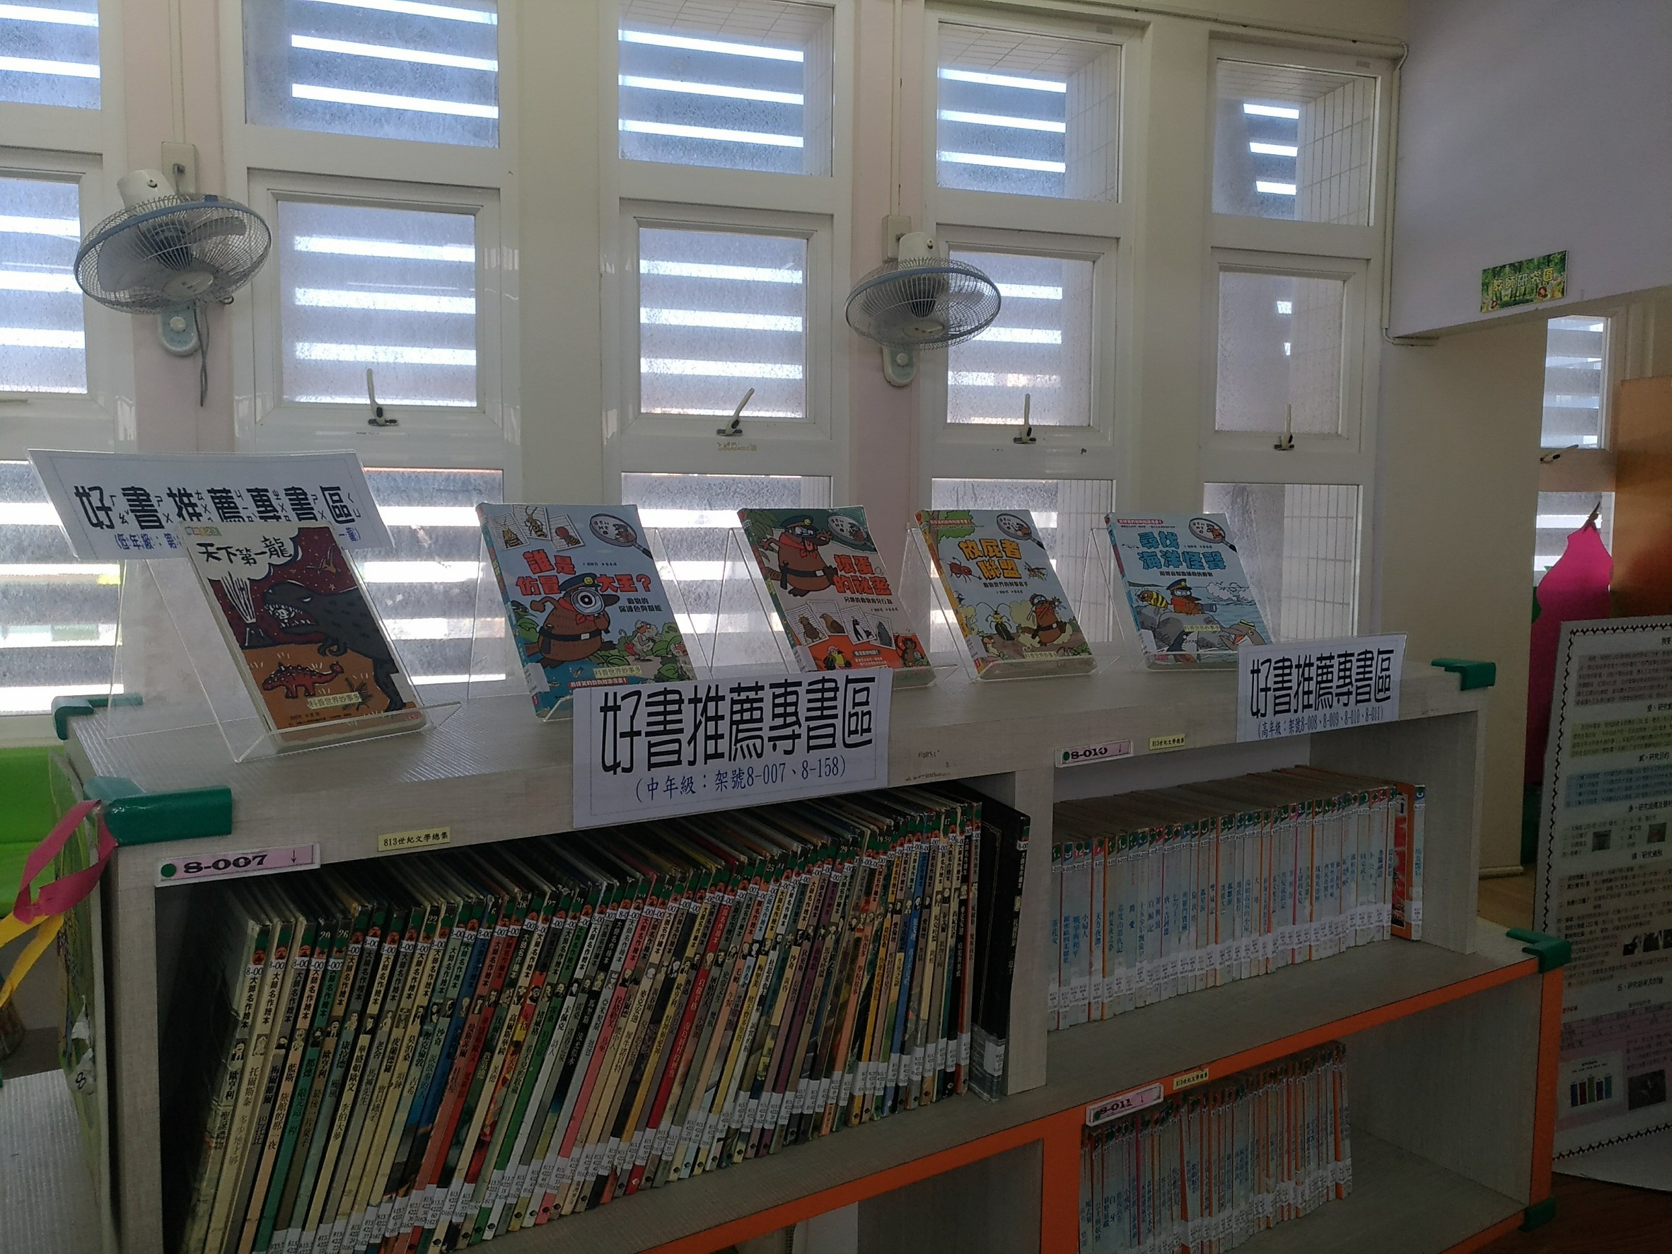
指定書籍
高年級
中年級
低年級
與作家有約--胡妙芬作品(不可外借)

Slide 7
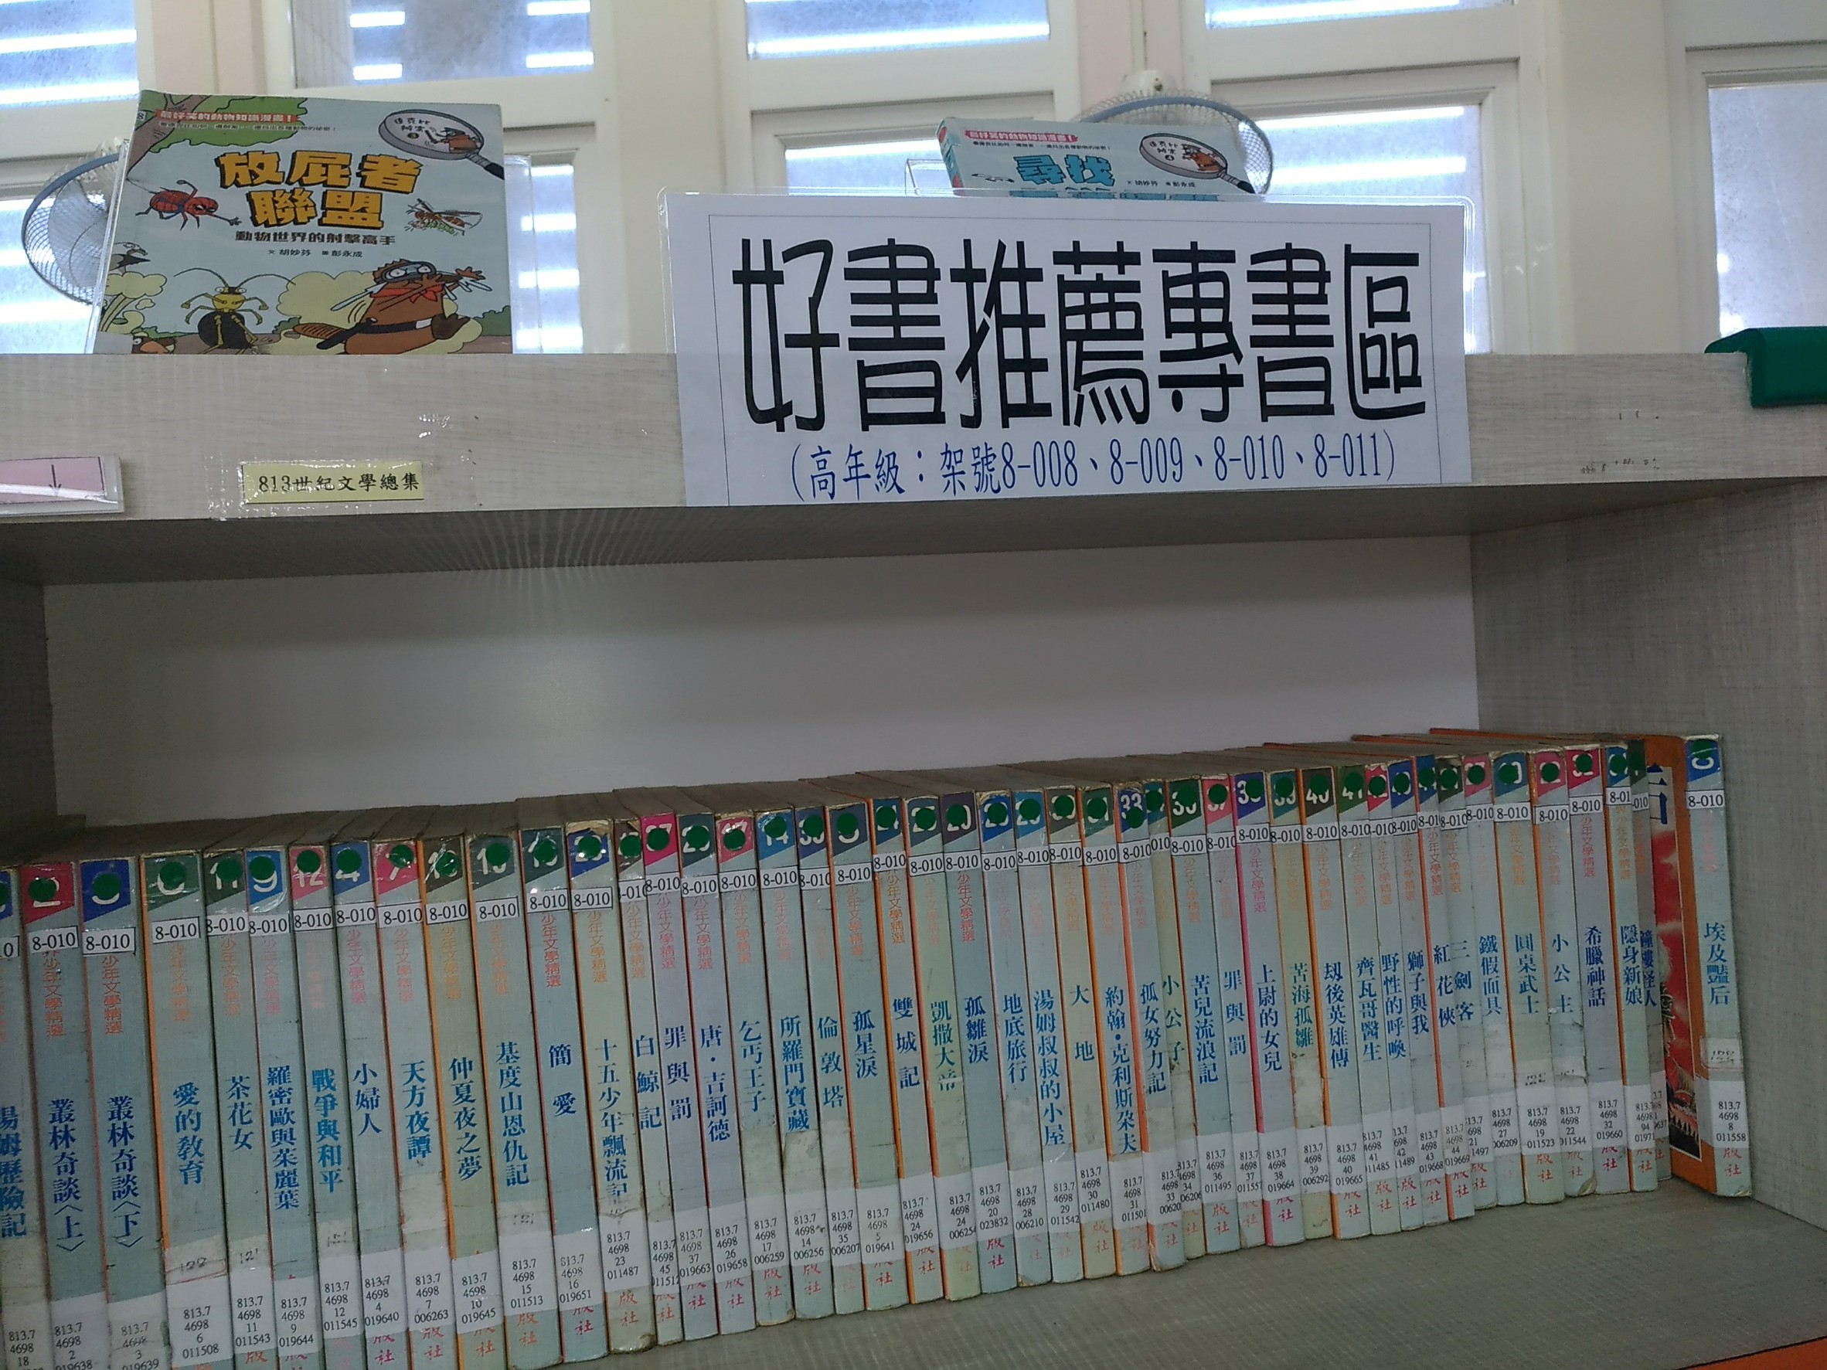
如何找指定書？
高年級
中年級
低年級
1.找架號-1

Slide 8
如何找指定書？
高年級
中年級
低年級
2.確定書上的架號

Slide 9
如何找指定書？
高年級
中年級
低年級
3.找指示牌

Slide 10
指定書籍
高年級
中年級
低年級
高年級： 1.胡妙芬作品—達克比辦案系列1-5集 2.圖書館架號內書籍—8-008、8-009、 8-010、8-011(配合文學月活動用書)

Slide 11
指定書籍
高年級
中年級
低年級
中年級(可挑戰高年級用書)： 1.胡妙芬作品—達克比辦案系列1-5集、 天下第一龍(僅三年級) 2.圖書館架號內書籍—8-007、8-158、 8-175(莎士比亞文學經典套書)

Slide 12
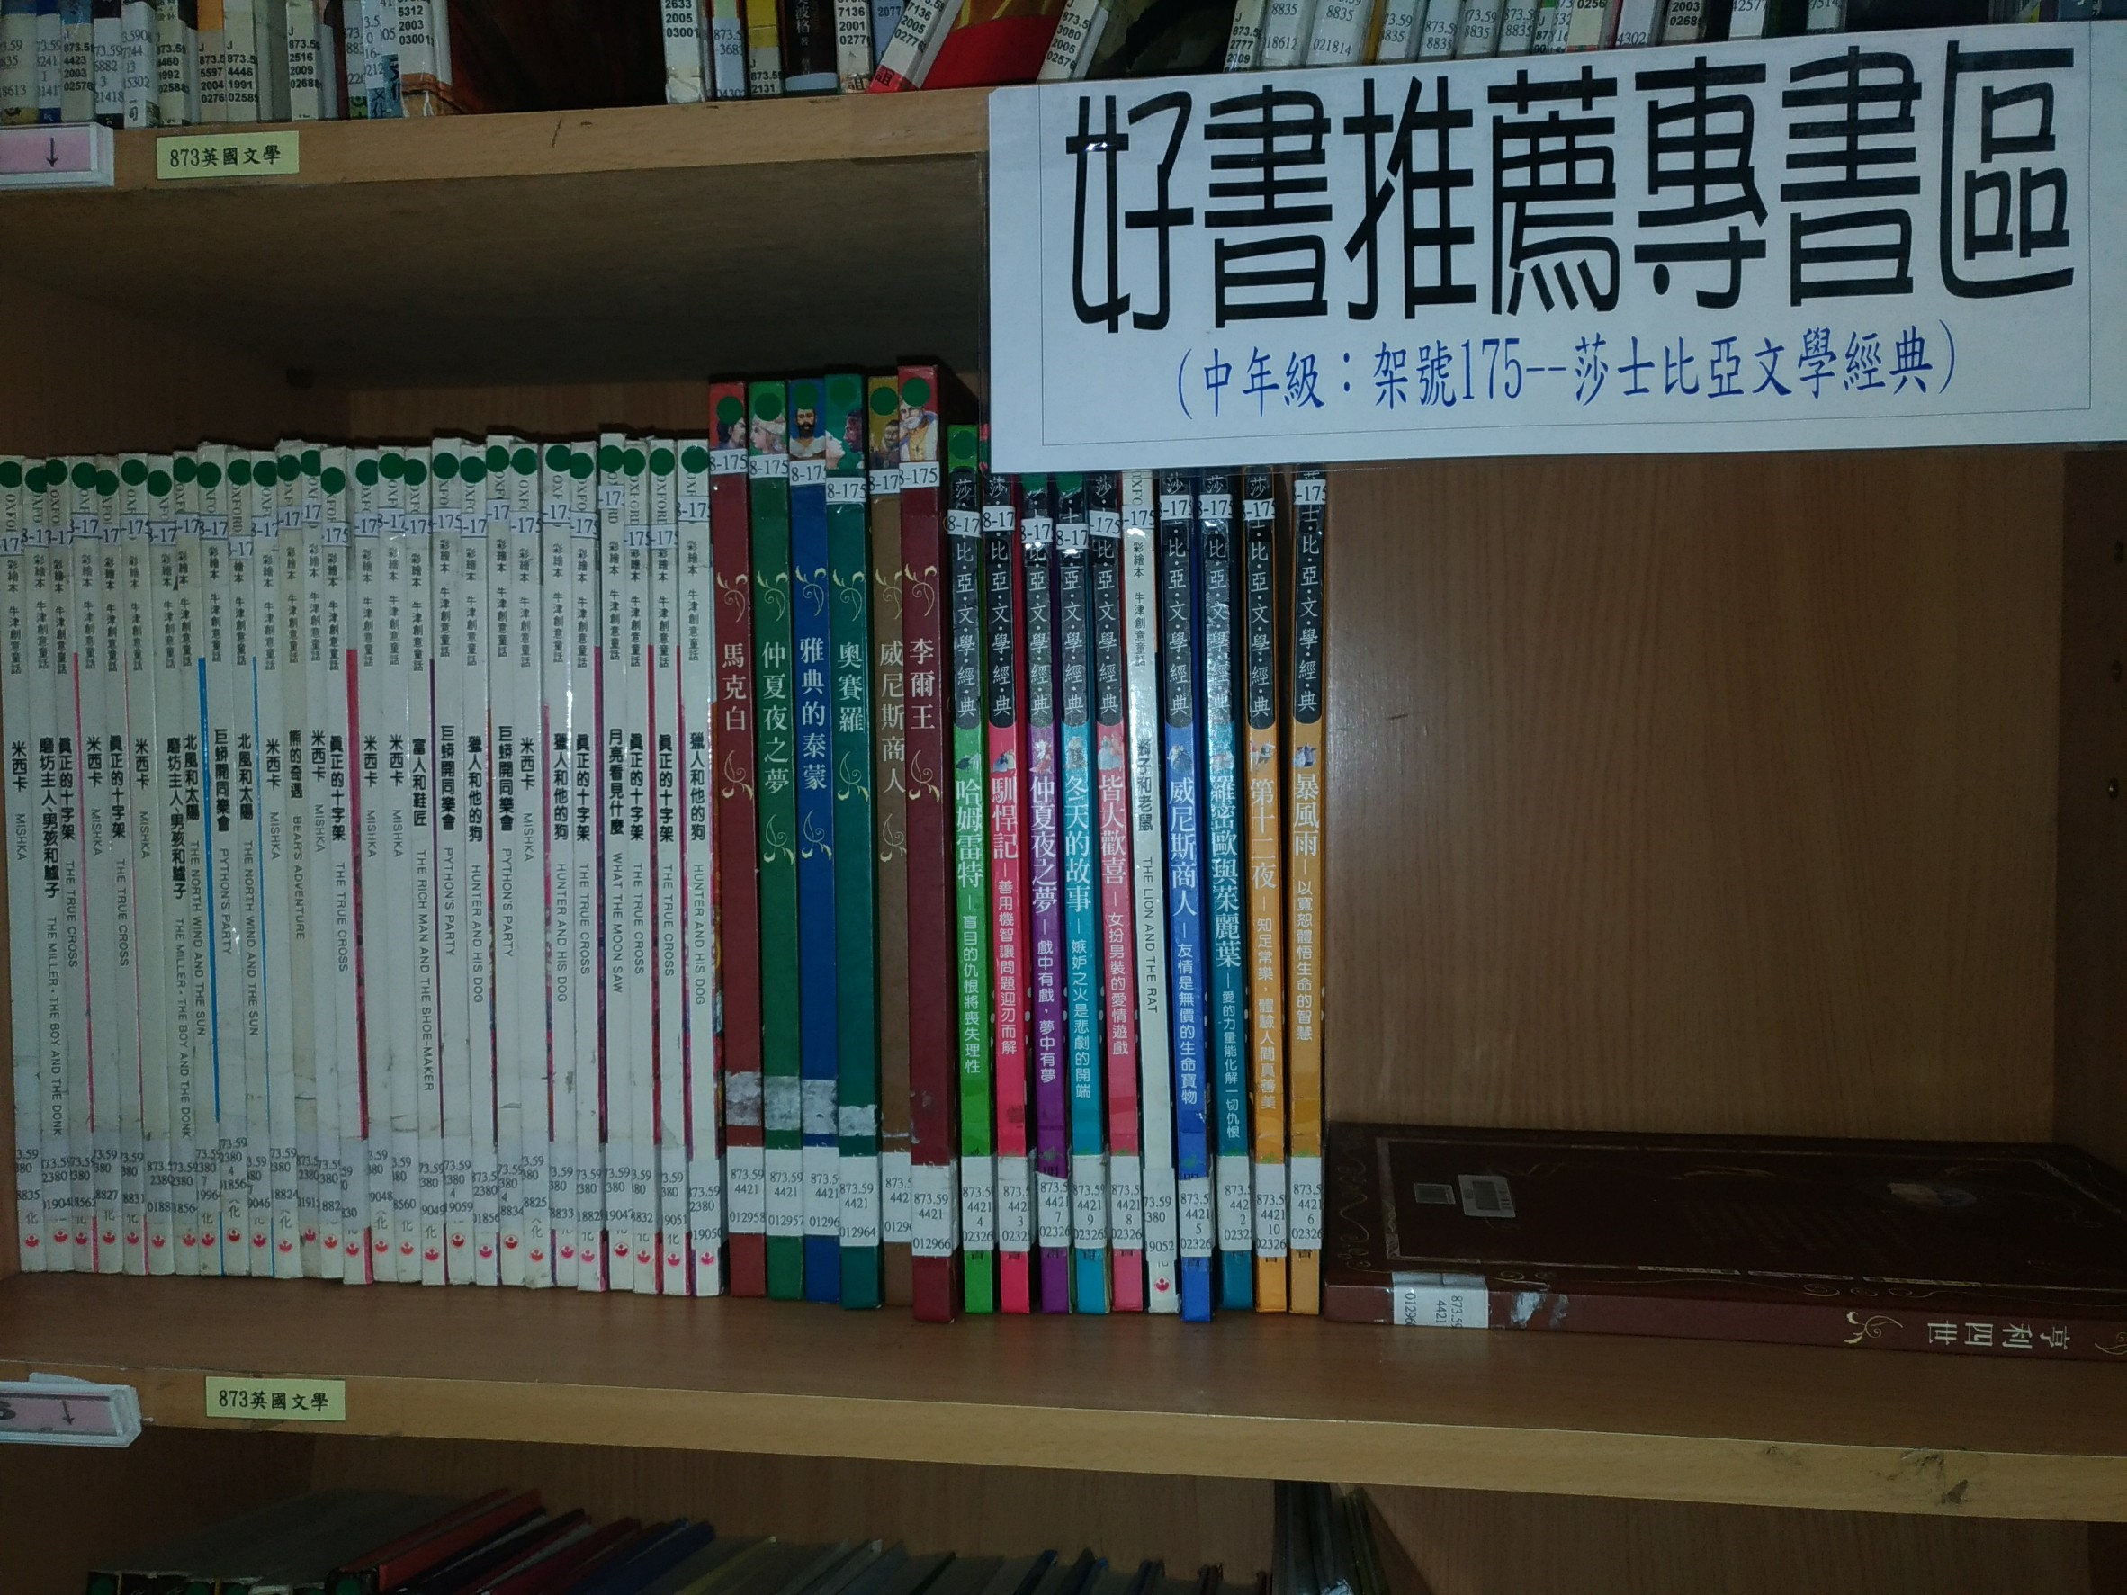
指定書籍
高年級
中年級
低年級
8-175(莎士比亞文學經典套書，難度★★★)

Slide 13
指定書籍
高年級
中年級
低年級
8-158 (世界名著之旅、365地球小小說套書，難度★★★★)

Slide 14
指定書籍
高年級
中年級
低年級
低年級(可挑戰中、高年級用書)： 1.胡妙芬作品—天下第一龍，難度★★) 2.圖書館架號內書籍—第三類自然科學類書籍
(分類號3開頭、架號3開頭皆為第三類)

Slide 15
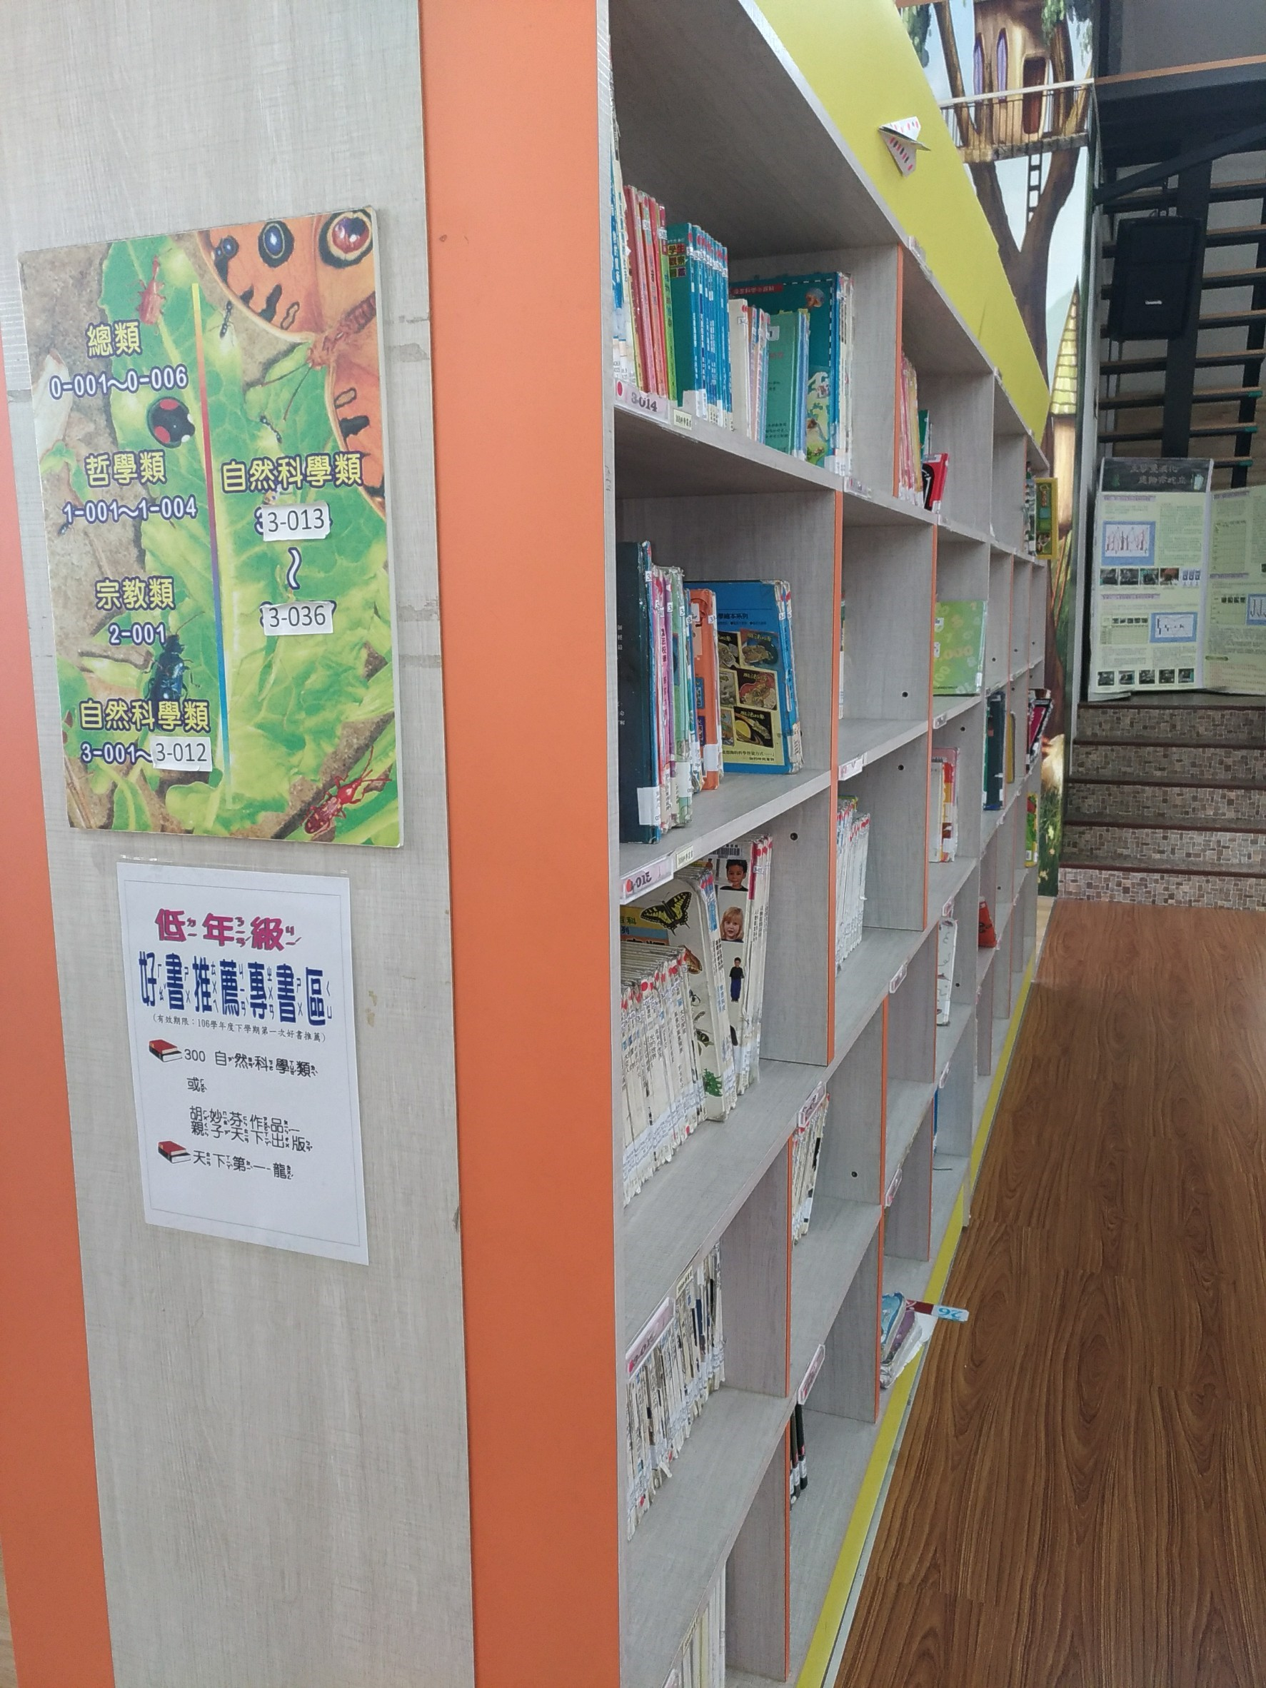
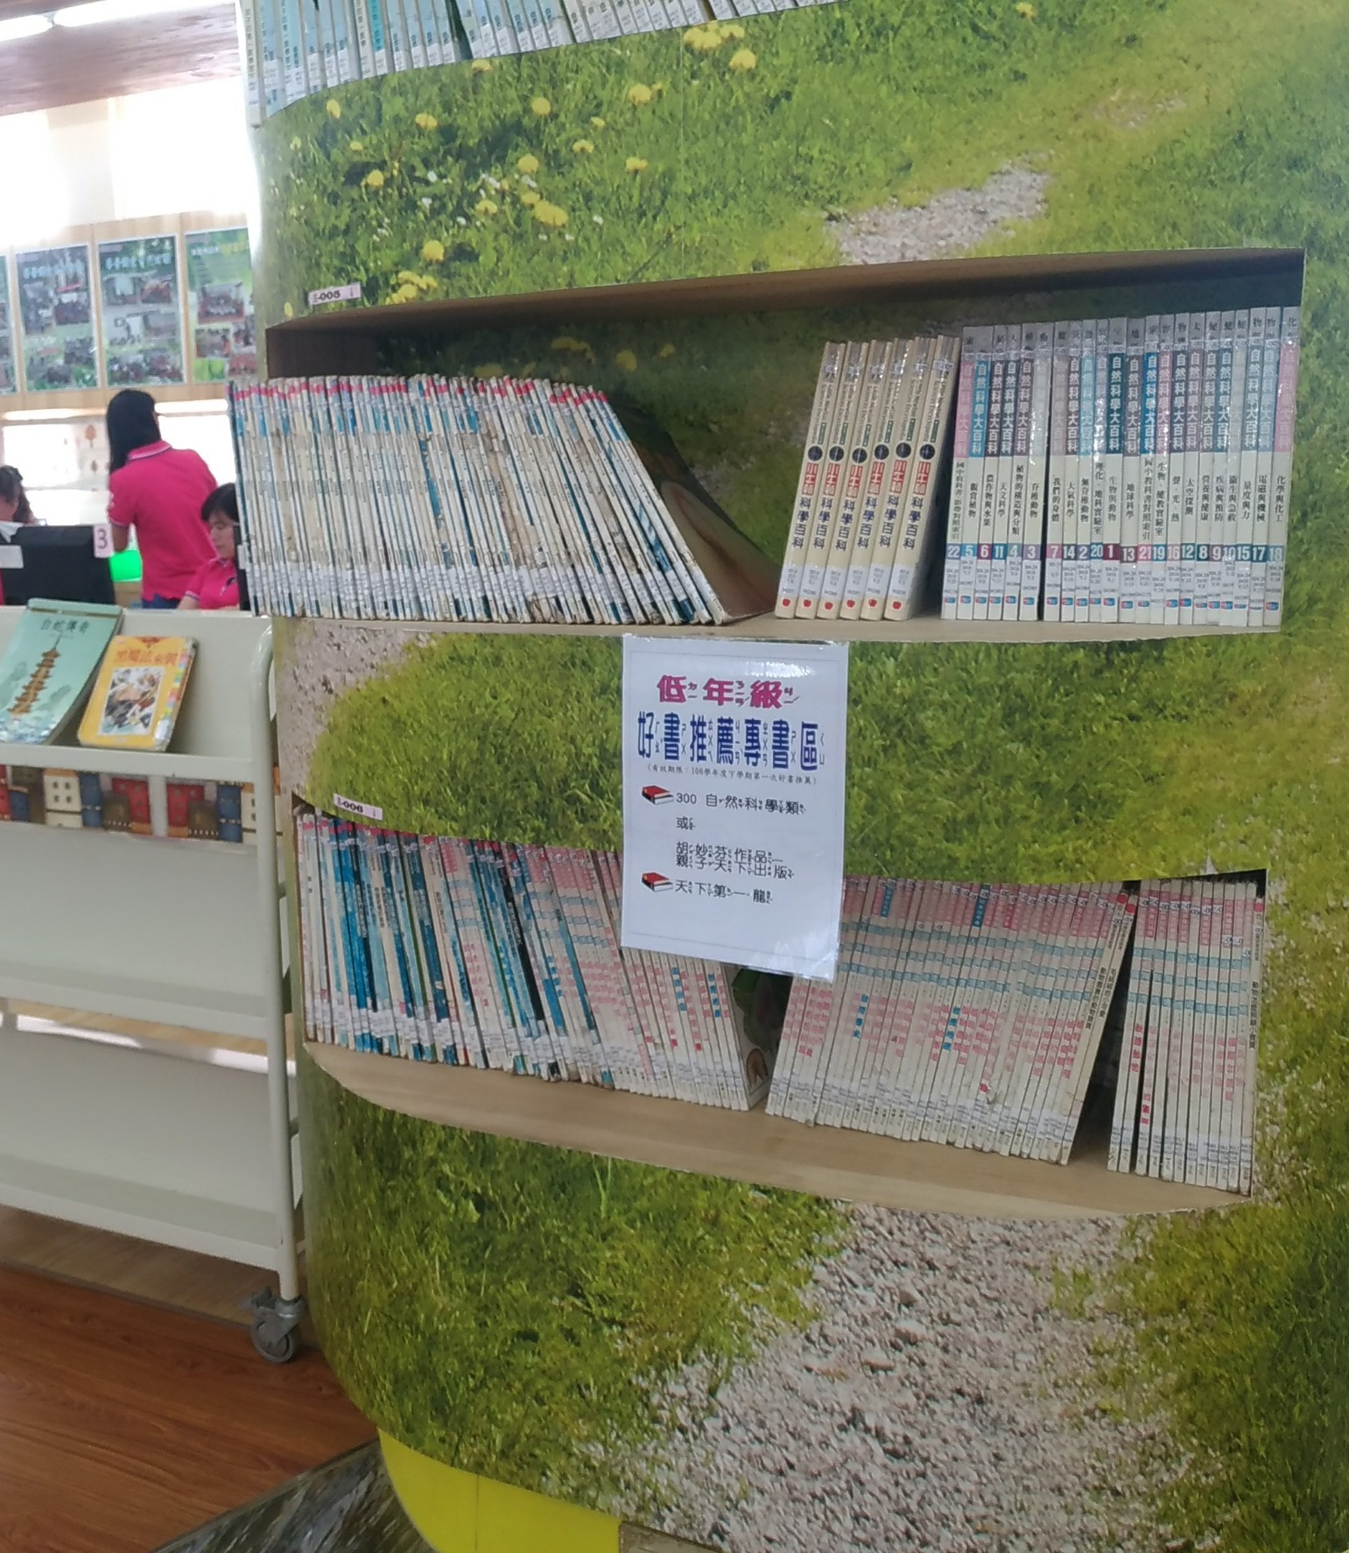
指定書籍
高年級
中年級
低年級
低年級

Slide 16
請託
以鼓勵性質為主
指派好書推薦作業時可以提醒有意願參加好書推薦的學生，閱讀相關書籍

